Slide 1

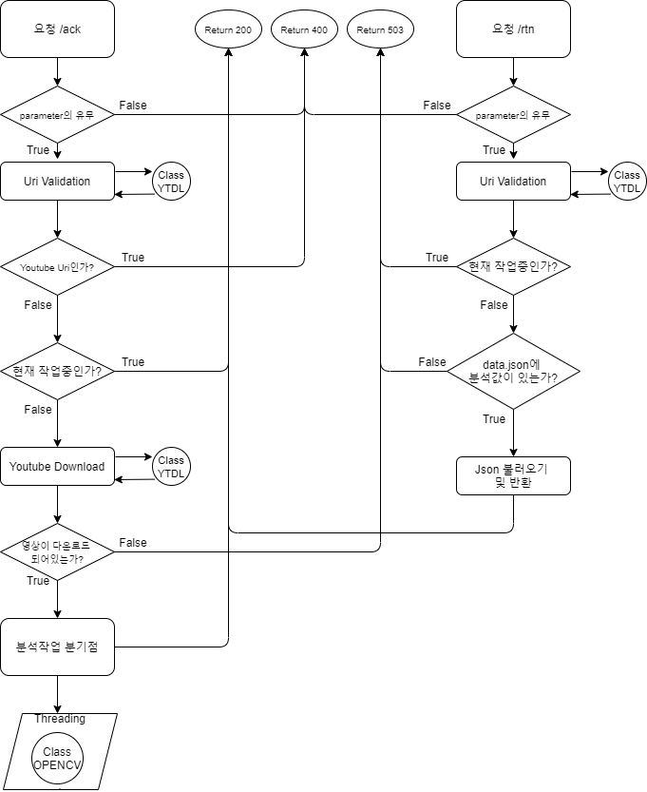




Thumbnail Finder
학교 : 인천대건고등학교 팀명 : 코사모팀 팀원 : 박태현, 신도윤, 한정민
THUMBNAIL FINDER
개발 동기 및 배경(Problem Statement)
유튜브 시청 시 썸네일을 보고 해당 부분을 보고 싶은 경우
특정 동영상 파일의 특정 장면을 찾아 보고 싶은 경우
유튜브 URL을 입력하여 해당 영상 Thumbnail 파일과 영상을 분석하여 가장 유사한 해당 위치를 검색
결과로 바로 이동 가능하도록 Url 제공
해결 방안 (Solution))
시스템구조 / Process Flow
구현 기술/ 알고리즘
SIFT의 knnMatch를 사용하여
이미지의 특징점을 기록하고
그 기록의 개수를 통해
일치율 비교
MultiThreading을 사용하여
Opencv의 작업 효율성을
높이고, 속도를 증가시킴.
분석 기록 저장
Flask App을 이용하여
웹서버를 구성하고,
안정적인 처리 지원
Dotnet을 사용하여 Client
화면을 구성하고, 서버와의
통신 지원
주요 기능 (Key Fuction)
사용자의 접근성을 위해 유튜브 웹사이트에 공유버튼을 파인더버튼으로 바꾼다.
Object Detecting을 사용하여 썸네일 검색의 효율성을 높인다.
Youtube-dl 차단을 방지하여 여러곳에 피어링을 한다.
안드로이드 Youtube Vanced의 소스를 이용하여 파인더버튼을 추가시켜 배포한다.
Client Program
[ Client ]
유튜브 주소를 복사 후 썸네일 파인더에 붙여넣기 후 GO를 누른다
반환받은 시간을 사용하여 자동적으로 유튜브의 해당 시간으로 이동한다.
[ Server ]
받은 Url의 유효성 확인
Youtube-dl을 사용하여 url의 썸네일 및 동영상 다운로드
OpenCV의 SIFT를 사용하여 이미지 비교도 확인
Sift.detectAndCompute와 FlannBasedMacher를 이용, 이미지의 특징점 확인
특징점의 개수와 프레임 저장 및 반환
Server Program
활용 및 향후 개선 방향
Notes:
개발 동기 및 배경(Problem Statement)
- 해결 방안 (Solution) : 시스템구조, 구현 기술/알고리즘 등
- 주요 기능 (Key Function)
정확한 유튜브 링크가 들어왔을 시, 그 링크의 영상과 썸네일을 다운받습니다.
썸네일이 올바르다고 판단되면, opencv쪽으로 썸네일과 영상의 위치를 넘겨줍니다.
opencv에서 분석이 끝난 후, 일치율이 제일 높은것을 사용자에게 제공합니다.

